Slide 1
并行计算NC类

Slide 2
并行计算
多处理器, 多指令
常用并行计算模型: ATM, NC, PRAM
PRAM: 共享存储
CRCW, CREW, EREW, CROW
Concurrent, Exclusive, Owner
Read, Write
好的并行化: 比串行模型有指数加速

Slide 3
一致性条件
TM
<C₁>, <C₂>, <C₃>,……

Slide 4
对数空间一致性
对数空间一致布尔电路族(C₁,C₂,…,)
存在一个对数空间TM T
当输入1^{n}时, T输出<C_{n}>
11111
C₃
C₂
TM
C₁
A
Σ*
<C₅>

Slide 5
规模-深度联合复杂性
规模-深度联合复杂性(s(n),d(n))
处理器复杂性 = 规模
并行时间复杂性 = 深度

Slide 6
例11.31
布尔矩阵乘法
输入A=[a_{ik}]_{m×m}, B=[b_{ik}]_{m×m},
输入规模n=2m².
输出C=AB=[c_{ik}]_{m×m}, 输出规模m².
∀i,j,k, g_{ijk}=(a_{ij}∧b_{jk}), ∀i,k, T_{ik}=∨_{j}g_{ijk},
二叉树T_{ik}规模m-1, 深度log m.
电路总规模O(m³)=O(n^{3/2}),
总深度O(log n). #
log m
∨
∨
2
∧
∧
∧
∧
∧
∧
m³

Slide 7
例11.32
布尔矩阵传递闭包
输入A=[a_{ik}]_{m×m}, 输出C=A∨A²∨…∨A^{m}=[c_{ik}]_{m×m}.
输入规模n=m², 输出规模m².
用规模i,深度log i的二叉树计算A^{i},
每个顶点计算2个矩阵的乘积,
子电路规模O(n^{3/2}),深度O(log² n).
用规模m,深度log m的二叉树计算∨_{i}A^{i}.
电路总规模O(n^{5/2}), 深度O(log²n). #
log m
∨
log² m
A¹
A²
A^{m}

Slide 8
NC类
NC^{k}
poly规模, O(log^{k}n)深度
对数空间一致性条件
NC = ∪_{k}NC^{k}.
poly个处理器,
polylog并行时间

Slide 9
定理11.35
定理11.35: NC¹⊆L
证明: TM M=“对于输入w:
1) 设输入w长度为n.
2) 构造出电路C_{n}.
3) 从输出门开始通过深度优先搜索
来计算电路C_{n}在输入w下的值.
4) 若电路输出1,则接受; 否则,拒绝.”
步骤2(一致性条件)和
步骤3(对数深度)各自需要对数空间.
#

Slide 10
定理11.36
定理11.36: NL⊆NC².
证明思路:
设A是NL机M识别的语言.
构造M的格局图G
构造一个电路计算G的传递闭包.
#

Slide 11
定理11.37
定理11.37: NC⊆P.
证明: TM M=“对于输入w:
1) 设w的长度是n.
2) 运行对数空间转换器,生成电路C_{n}.
3) 模拟电路C_{n}对输入w的计算.
4) 若C_{n}输出1,则接受; 否则,拒绝. ”
步骤2(一致性条件)和
步骤3(多项式规模)
都使用多项式时间. #

Slide 12
P完全性
NC¹⊆L⊆NL⊆NC²⊆NC³⊆…⊆NC⊆P
NC ⊂ P ?
P完全性
对数空间归约
NC, P都在对数空间归约下封闭
引理11.39: 若A≤^{L}_{m}B,且B∈NC,
则A∈NC.
NC=P ⇔ 某个P完全问题属于NC
⇔ 所有P完全问题属于NC

Slide 13
布尔电路求值问题
布尔电路求值问题
给定一个布尔电路和一个输入,
确定这个电路在这个输入下
的输出
CIRCUIT-VALUE =
{ <C,x> | 布尔电路C
在输入x下输出1 }
有些书上称为CVP

Slide 14
定理11.40
定理11.40: CIRCUIT-VALUE是P完全的
证明: 定理10.25给出的构造, 说明如何
把P中任意语言A归约到
CIRCUIT-VALUE.
对于输入w, 归约生成一个模拟A的
多项式时间TM的电路,
电路的输入是w.
由于生成的电路具有简单和
重复的结构, 归约能够在
对数空间内实现. #

Slide 15
本课没有讲的内容

Slide 16
对付NP完全问题
多项式时间近似算法
限制在特殊实例上
参数化算法
指数时间精确算法
平均情形复杂度
启发式方法
随机算法、量子算法

Slide 17
计数、随机、交互
计数类
#P, PP, ⊕P, Mod_{k}P
随机算法
ZPP, RP, coRP, BPP
交互式证明系统
AM, MA, IP, MIP
概率验证证明
PCP

Slide 18
更多的结论
积和式是#P完全的 (瓦连特)
PH ⊆ P^{#P}=P^{PP} (户田定理)
BPP ⊆ Σ₂^{p}
(西普赛-劳特曼定理)
BPP ⊆ PSIZE (阿德曼定理)
NP ⊆ PSIZE ⇒ PH=Σ₂^{p}
(卡普-利普顿定理)
NP=PCP(1,log) (PCP定理)
…….

Slide 19
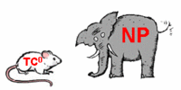
更多的复杂性类
Complexity Zoo
https://complexityzoo.uwaterloo.ca/Complexity_Zoo

Slide 20
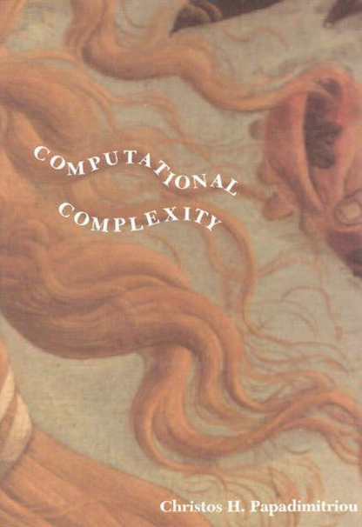

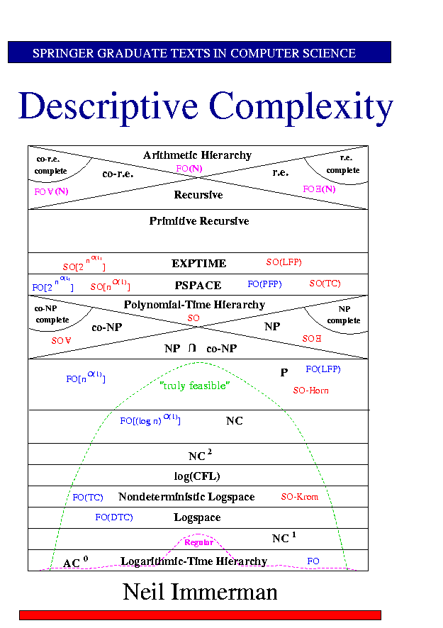

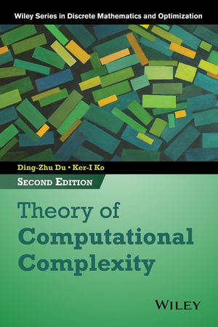
更多的参考书

Slide 21
课程到此结束
谢谢

